Slide 1
완전 친절한 파이썬 웹크롤러 대마왕편 Chap 8. HTML 기본 문법

Slide 2
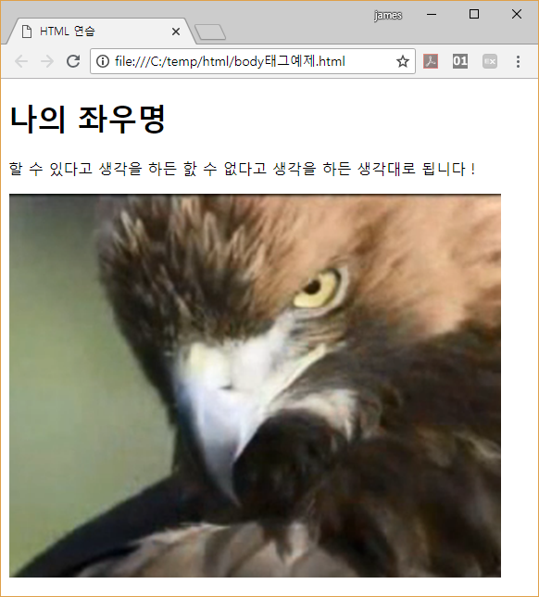
HTML 기본 문법
1) 다양한 HTML 태그의 종류
(1) <html> 태그
코드약어 | ko | en | fr | ja | de | zh
언어 | 한국어 | 영어 | 프랑스어 | 일본어 | 독일어 | 중국어
(2) <head> 태그
a) <title> 태그
문법: <title> 제목 </title>
b) <meta> 태그
문법: <meta charset=”utf-8”>

Slide 3
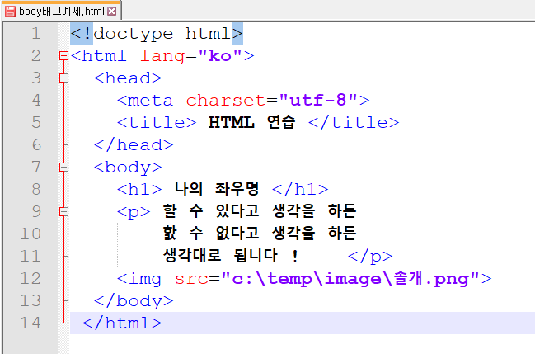
HTML 기본 문법
3) <body> 태그

Slide 4
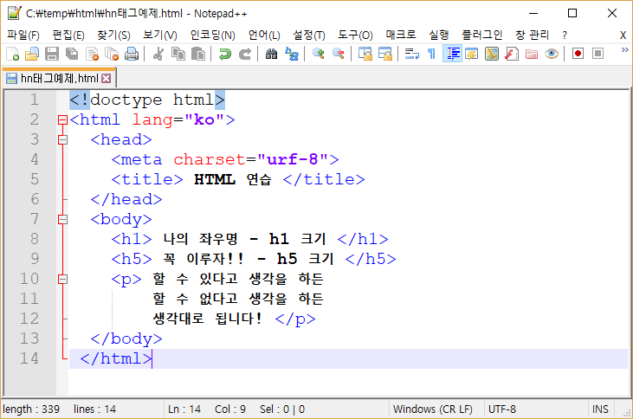
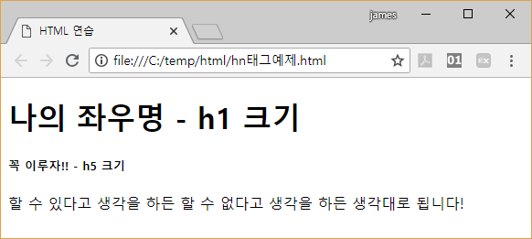
HTML 기본 문법
(1) 텍스트와 관련된 주요 태그들
a) <hn> 태그

Slide 5
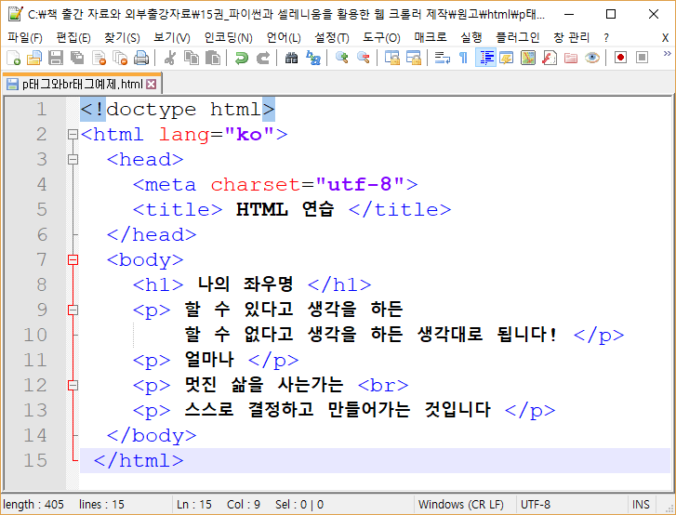
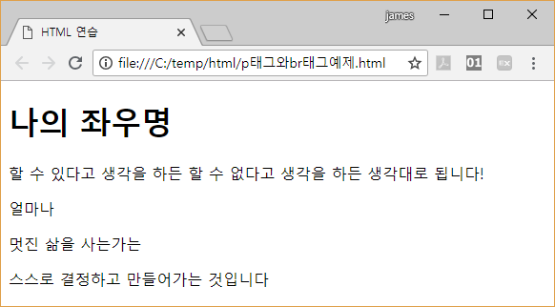
HTML 기본 문법
b) <p> 태그 와 <br>태그

Slide 6
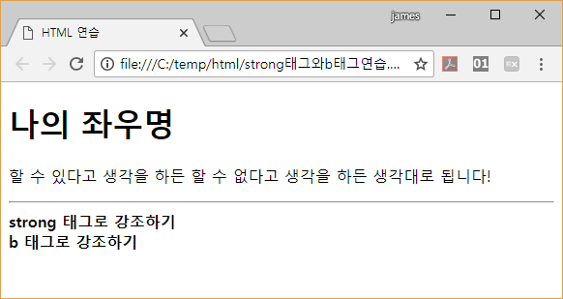
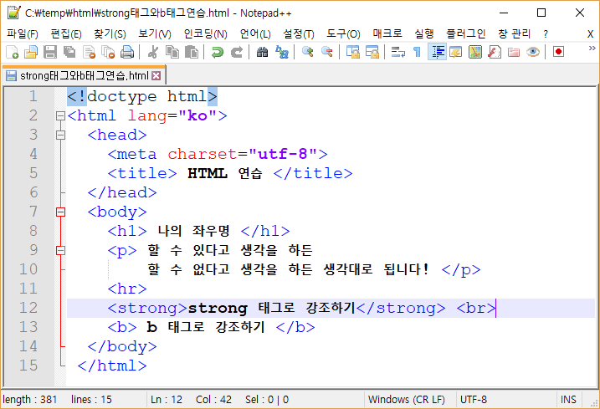
HTML 기본 문법
c) <strong> 태그와 <b> 태그 – 글씨를 굵게 표시하기

Slide 7
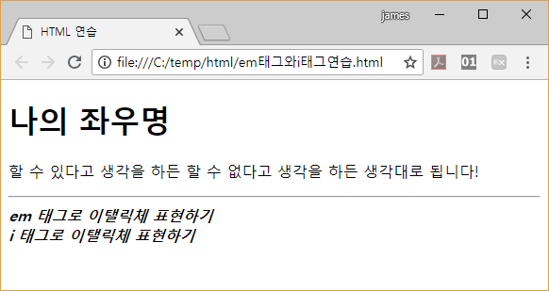
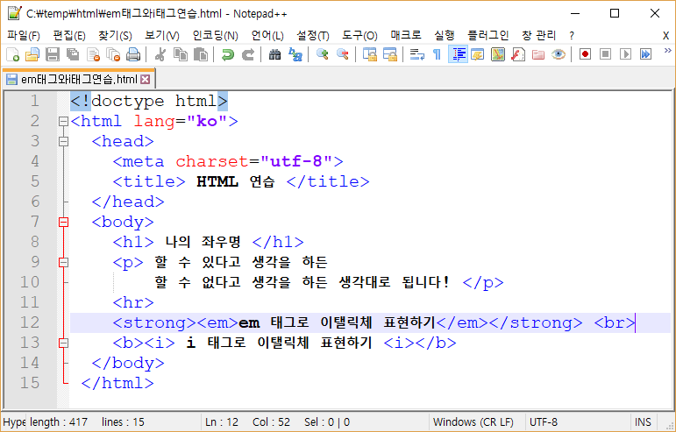
HTML 기본 문법
d) <em> 태그와 <i> 태그 – 이탤릭체로 표시하기

Slide 8
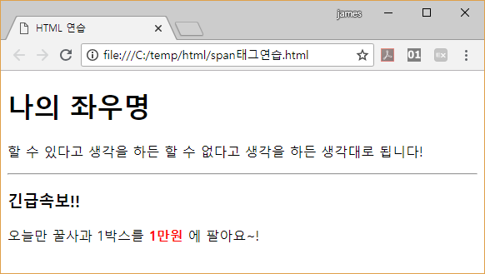
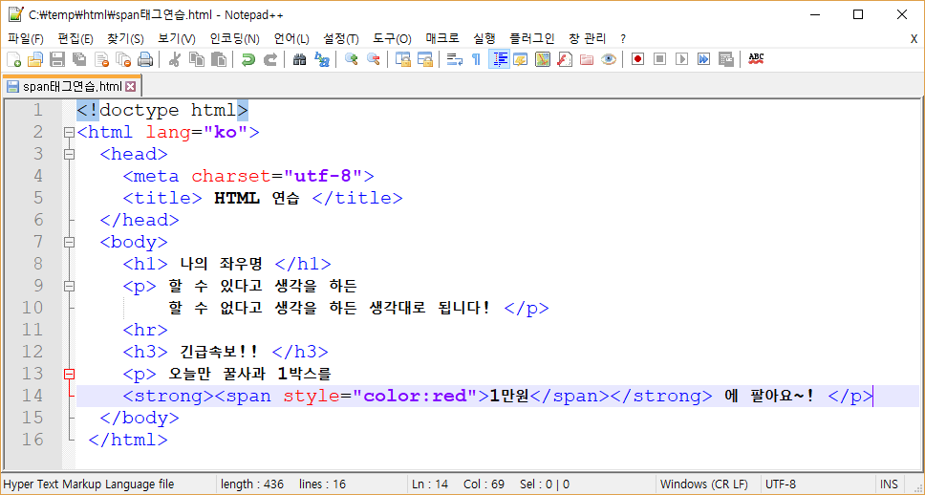
HTML 기본 문법
e) <span> 태그 – 특정 영역을 하나로 묶을 때 사용

Slide 9
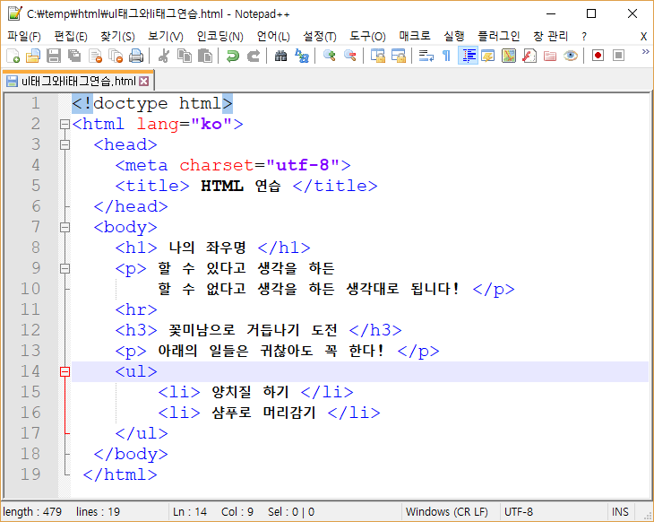
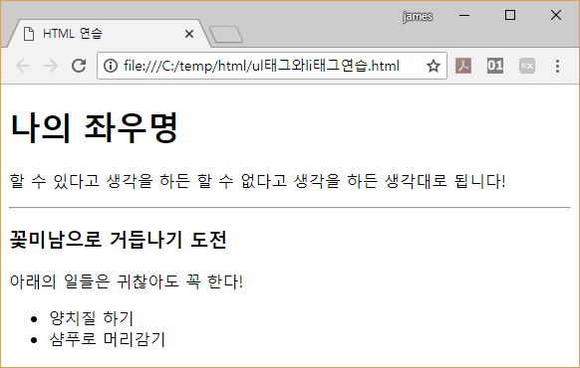
HTML 기본 문법
(2) 다양한 목록을 만드는 태그들
a) <ul> 태그와 <li> 태그

Slide 10
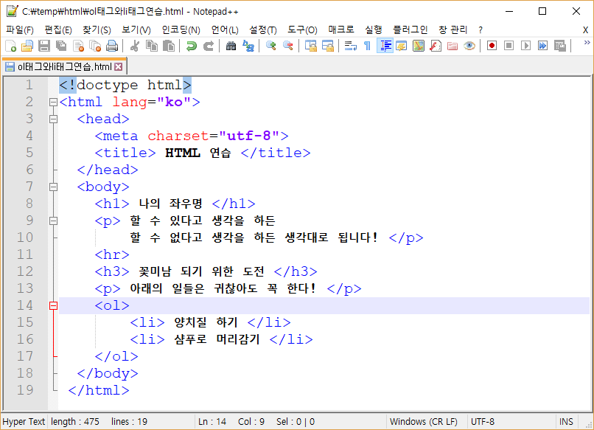
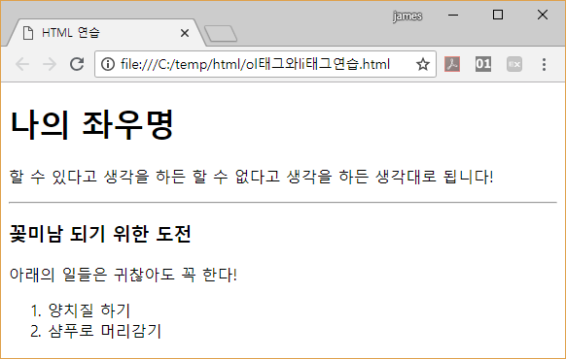
HTML 기본 문법
b) <ol> 태그와 <li> 태그

Slide 11
HTML 기본 문법
속성 옵션 | 표시값
1 | 숫자(옵션지정 없을 경우 기본적용)
a | 영문 소문자
A | 영문 대문자
i | 로마숫자 소문자
I | 로마숫자 대문자
start | 시작되는 번호를 지정할 수 있음
reversed | 번호를 역순으로 출력함

Slide 12
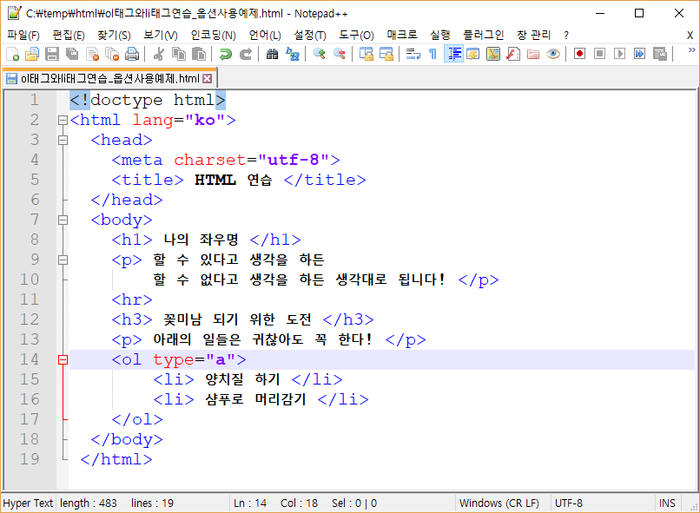
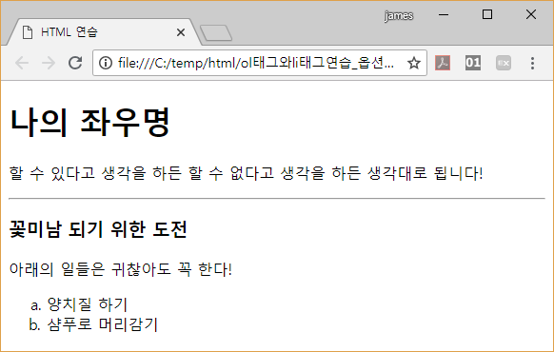
HTML 기본 문법

Slide 13
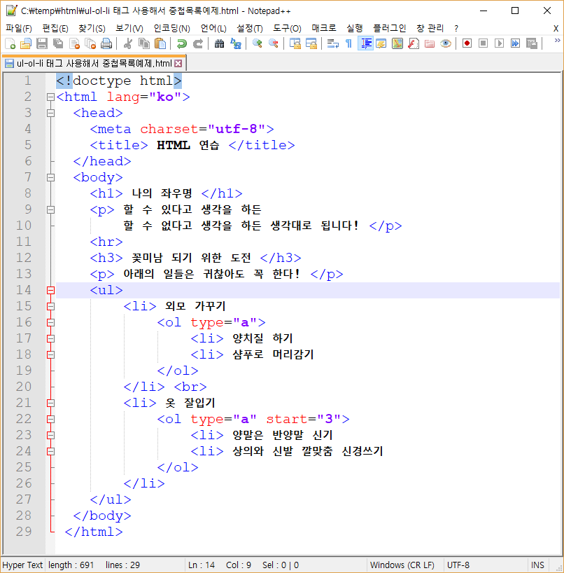
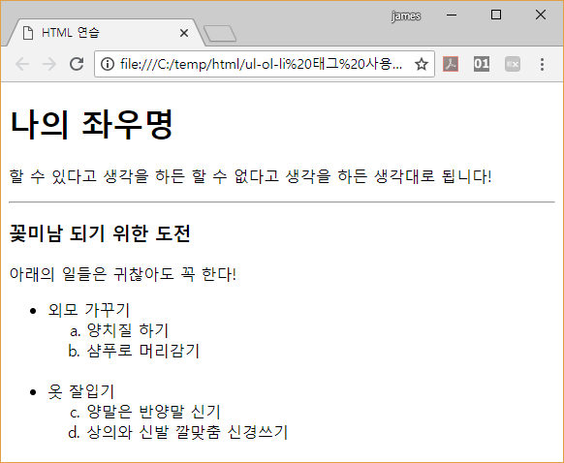
HTML 기본 문법
c) 중첩된 목록 만들기

Slide 14
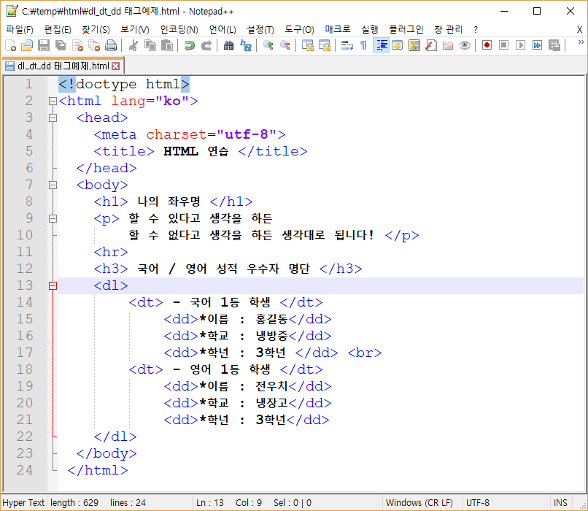
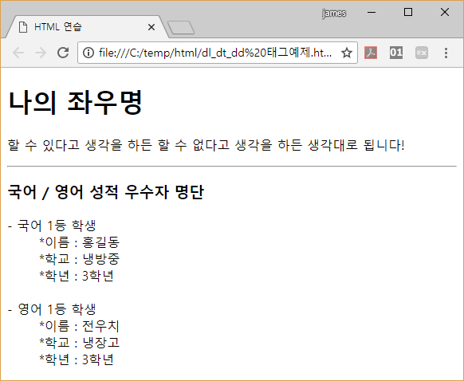
HTML 기본 문법
d) <dl> 태그와 <dt> 태그와 <dd> 태그로 목록 만들기

Slide 15
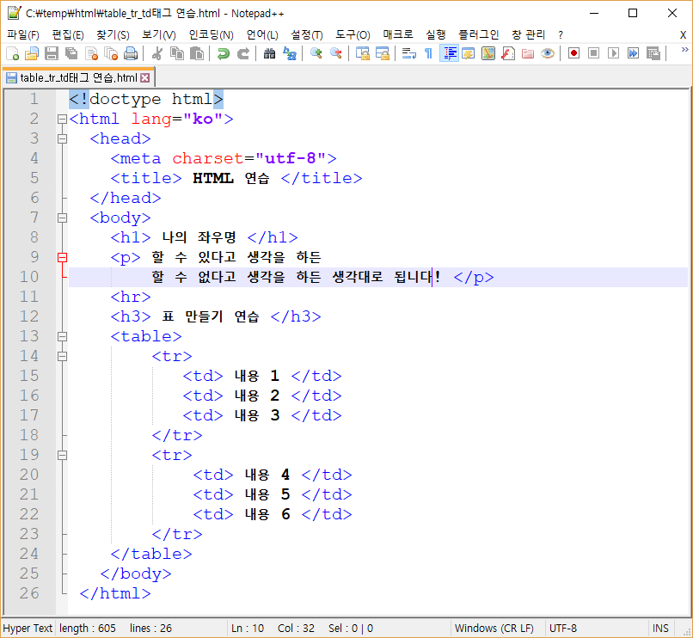
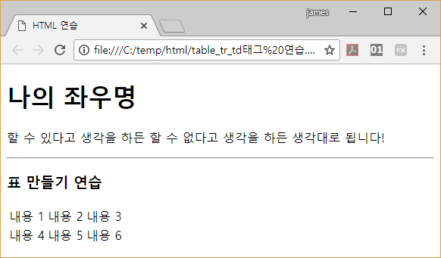
HTML 기본 문법
(3) 표를 만드는 태그들
a) <table>, <tr>, <td> 태그를 활용하여 기본적인 표 만들기

Slide 16
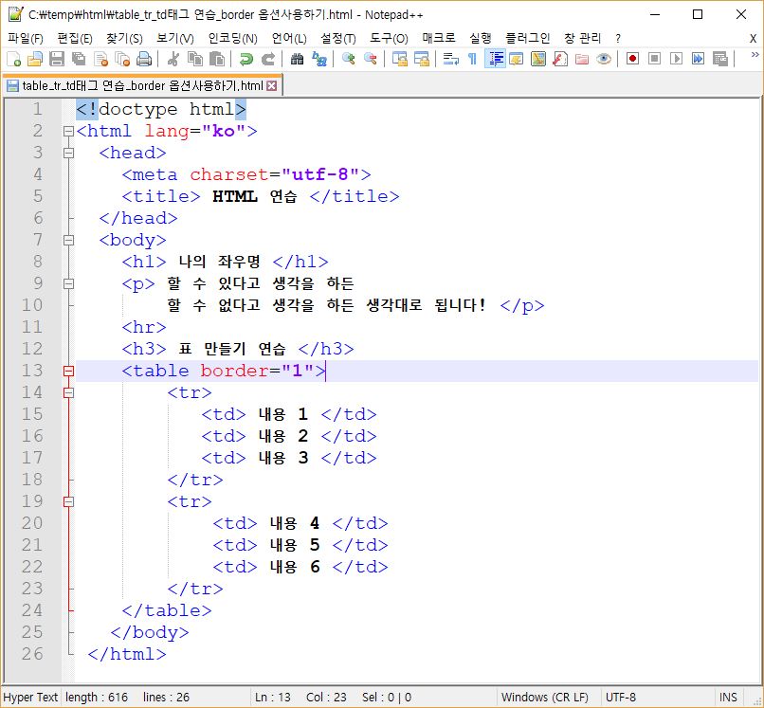
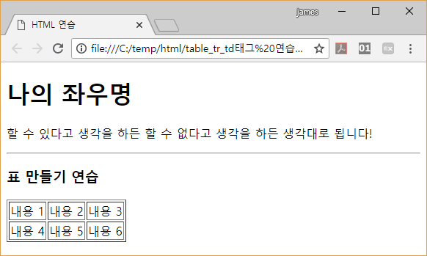
HTML 기본 문법

Slide 17
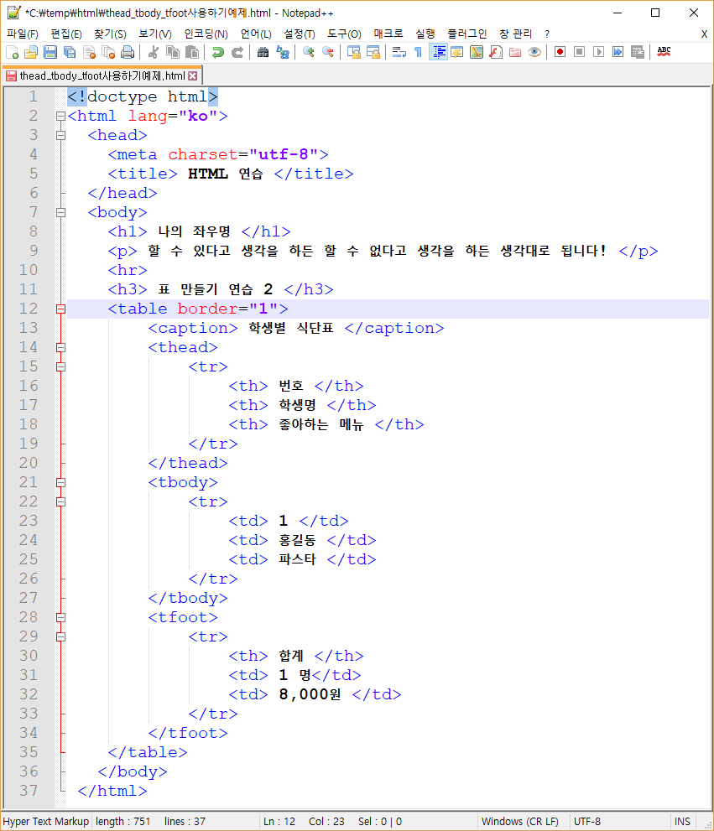
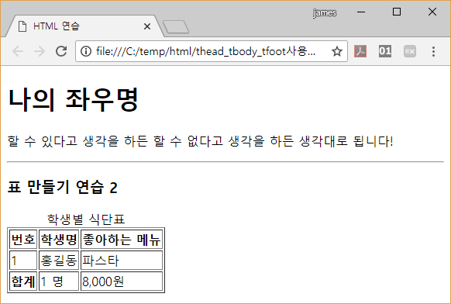
HTML 기본 문법
b) <thead> , <tbody>, <tfoot> 태그로 표 만들기

Slide 18
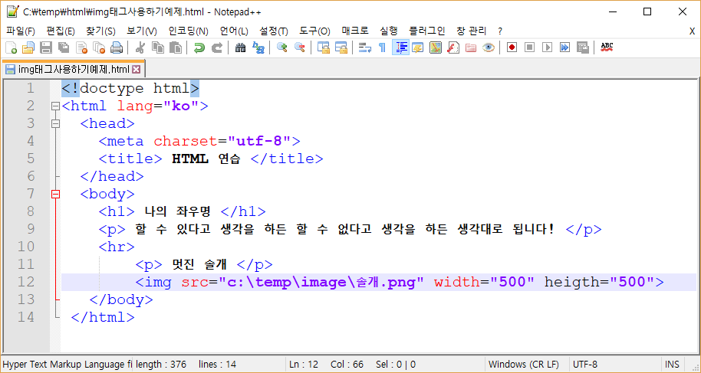
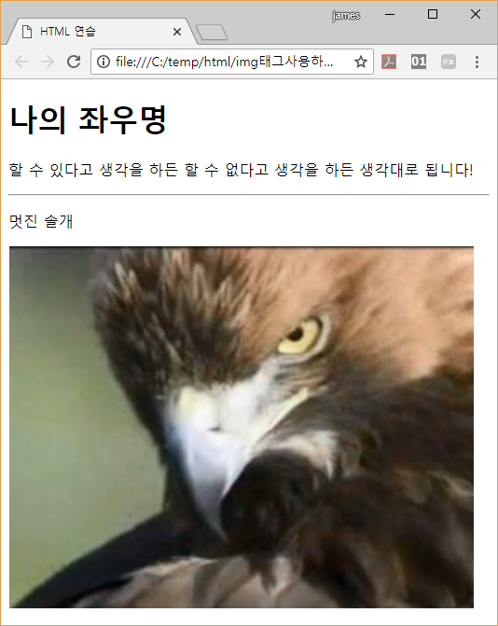
HTML 기본 문법
(4) 본문에 그림 넣기 -<img src=”이미지 경로”>

Slide 19
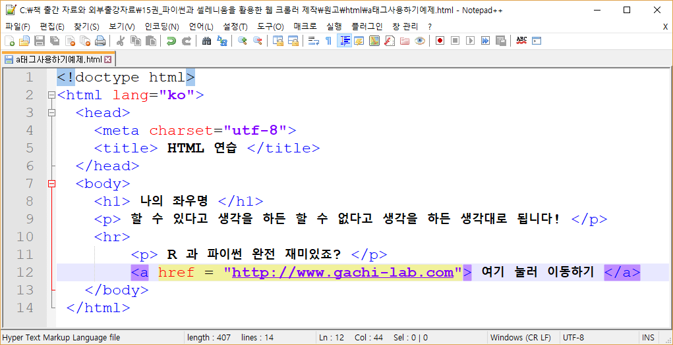
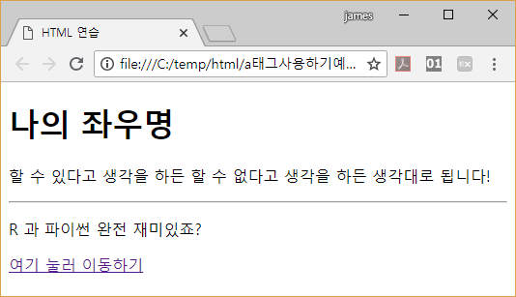
HTML 기본 문법
(5) 본문에 하이퍼링크 넣기

Slide 20
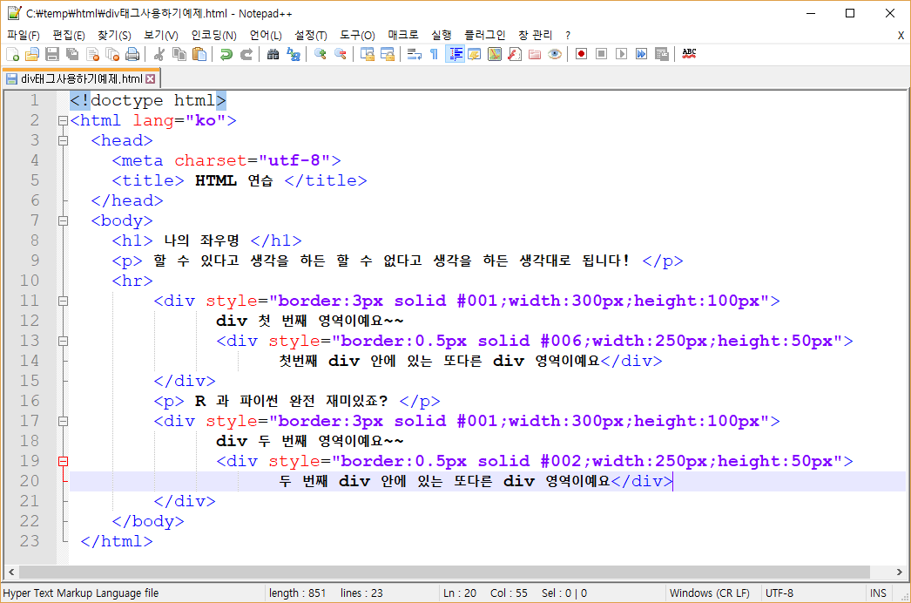
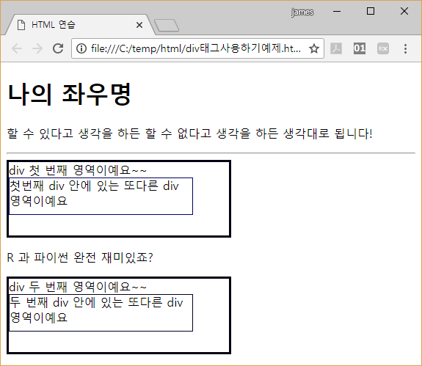
HTML 기본 문법
(6) 본문 안에 영역을 지정해서 구분하기 – div 태그 사용하기

